Slide 1
Verificação e Validação
Introdução

Slide 2
Verificação vs Validação
Verificação:
“Estamos construindo o produto corretamente?”
          O software deve estar de acordo com sua especificação
Validação:
“Estamos construindo o produto certo?”
          O software deve fazer o que o usuário realmente deseja

Slide 3
O processo V & V
Deve ser aplicado a cada estágio do desenvolvimento de software
  Vale tanto para verificação quanto validação
Tem dois objetivos principais:
  Descobrir problemas em um sistema
    Problema = sistema que não satisfaz sua especificação
  Avaliar se o sistema é útil e usável em uma situação operacional

Slide 4
Objetivos de V& V
Verificação e validação devem estabelecer confiança de que o software é adequado ao seu propósito
Isto NÃO significa completamente livre de defeitos
Ao invés disso, deve ser bom o suficiente para seu uso pretendido
  Tipo de uso determinará o grau de confiança necessário

Slide 5
V & V estática e dinâmica
Inspeções de software. Análise de representações estáticas do sistema com o objetivo de descobrir problemas (verificação estática)
  Pode ser suplementado por um documento baseado em ferramenta e análise de código
Teste de software. Relacionado ao exercício e à observação do comportamento do produto (verificação dinâmica)
  O sistema é executado com dados de teste e seu comportamento operacional é observado
Outras técnicas: análise dinâmica, prototipação, entrevistas, cenários

Slide 6
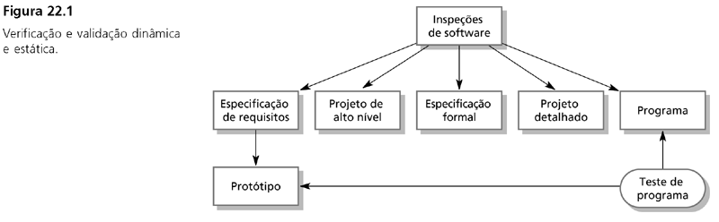
V & V estática e dinâmica

Slide 7
Testes de Programas
Podem revelar a presença de defeitos, NÃO a ausência
Principal técnica de validação para requisitos não-funcionais
  O software é executado para ver como se comporta.
Devem ser usados em conjunto com a verificação estática para fornecer uma cobertura mais completa de V&V

Slide 8
Tipos de teste
Teste de validação
  Pretende mostrar que o software atende as necessidades dos usuários
  Um teste bem sucedido é aquele que mostra que um requisito foi adequadamente implementado
Teste de defeitos
  Testes projetados para descobrir defeitos de sistema
  Um teste de defeitos bem sucedido é aquele que revela a presença de falha em um sistema
  Abordado no Capítulo 23 do livro

Slide 9
Teste e Depuração
Testes de depuração e de defeitos são processos distintos
Verificação e validação estão relacionados ao estabelecimento da existência de falhas em um programa
Depuração está relacionado à localização e repararação dessas falhas

Slide 10
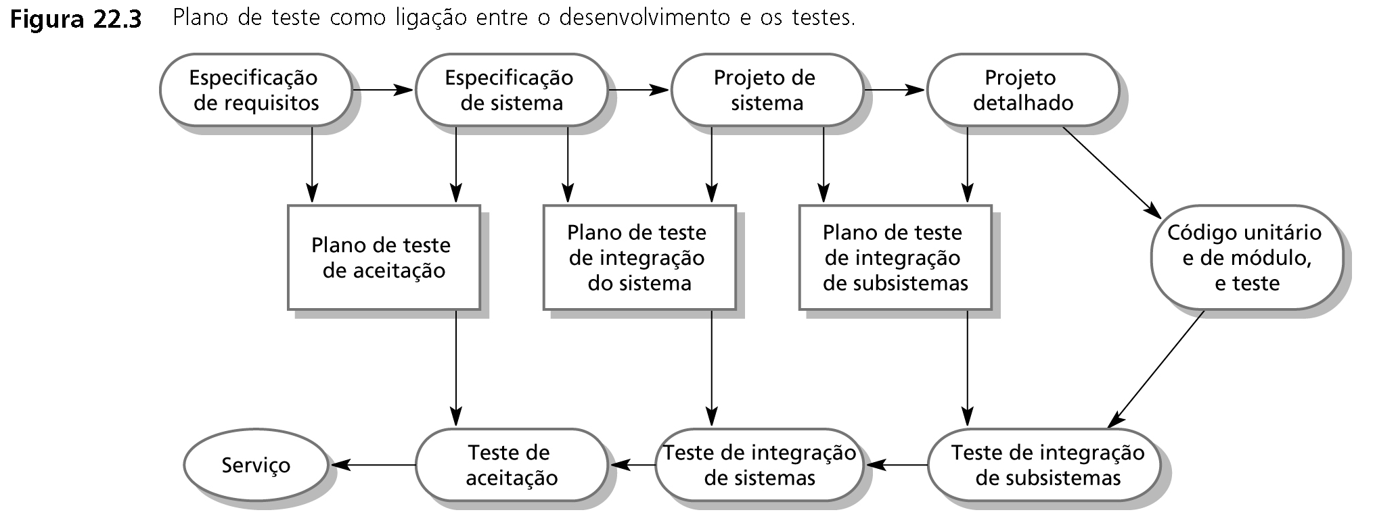
O Modelo V de Desenvolvimento

Slide 11
A Estrutura de um Plano de Testes
Processo de teste
Rastreabilidade de requisitos
Itens testados
Cronograma de testes
Procedimentos de registro de testes
Requisitos de hardware e de software
Restrições

Slide 12
Inspeções de software
Exame de um artefao de desenvolvimento para descobrir anomalias e defeitos
  Técnica de verificação
  Feitas por uma equipe, em uma reunião formal
Não requerem a execução de um sistema
  Podem e devem ser usadas antes da implementação
Podem ser aplicadas a qualquer artefato
Têm se mostado uma técnica efetiva para descobrir erros de programa
  “...according to statistics it will find up to 90% of the contained errors, if done properly.”
    `(http://www.the-software-experts.de/e_dta-sw-test-inspection.htm)

Slide 13
Sucesso das inspeções
Muitos defeitos diferentes podem ser descobertos em uma única inspeção
  Em teste, um defeito pode mascarar um outro, por isso, várias execuções são necessárias
Conhecimento sobre o domínio e sobre programação aumentam a eficácia
  Revisores têm alta probabilidade de já ter visto os tipos de erros que normalmente surgem

Slide 14
Inspeções e testes
Inspeções e testes são complementares
  Inspeções => verificação
  Testes => verificação e validação
Ambos devem ser usados durante o processo de V&V
As inspeções podem verificar a conformidade com uma especificação
  Não verificam a conformidade com os requisitos reais do cliente!
As inspeções não podem verificar características de qualidade, tais como desempenho, usabilidade, etc.

Slide 15
Inspeções de Programas
Abordagem formalizada para revisões de artefatos
Voltadas explicitamente para detecção de falhas (não correção)
Falhas podem ser erros lógicos (por exemplo, uma variável não iniciada) ou não-conformidade com padrões

Slide 16
Pré-condições para inspeção
Uma especificação precisa deve estar disponível
Os membros da equipe devem estar familiarizados com os padrões organizacionais
O código sintaticamente correto ou outras representações do sistema devem estar disponíveis
Um checklist de erros deve ser preparado
A gerência deve aceitar que a inspeção aumentará os custos no início do processo de software
A gerência não deve usar inspeções para avaliar pessoal

Slide 17
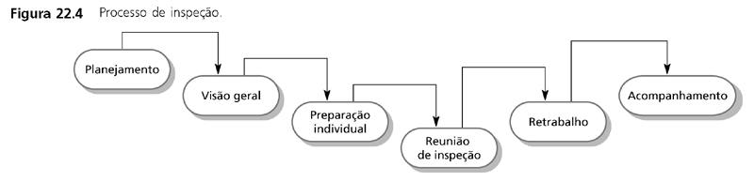
O processo de inspeção

Slide 18
Procedimento de inspeção
Visão geral do sistema apresentado para a equipe de inspeção
Código e documentos associados são previamente distribuídos para a equipe de inspeção
A inspeção ocorre e os erros descobertos são anotados
  Alguns podem ser descobertos na análise individual
Modificações são feitas para reparar os erros descobertos
Uma nova inspeção pode ou não ser necessária

Slide 19
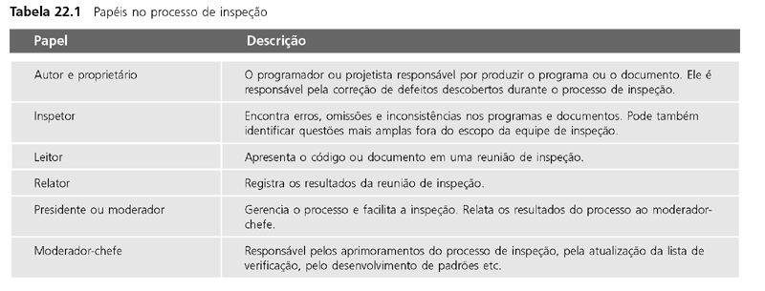
Papéis da inspeção

Slide 20
Checklists de Inspeção
Um checklist de erros comuns deve ser usado para direcionar a inspeção
Checklists de erros são dependentes de linguagem de programação
  Refletem os erros característicos com maior probabilidade de surgimento na linguagem
Exemplos de itens da checklist: inicialização de variáveis, terminação de laços, etc.
Inspeções também podem “executar” o sistema, através da análise passo-a-passo de seu código

Slide 21
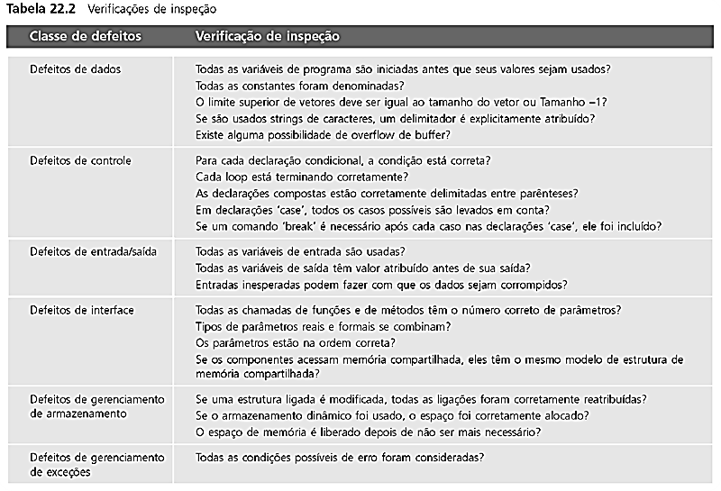

Slide 22
Taxa de Inspeção
500 declarações de código-fonte por hora durante a visão geral
125 declarações de código fonte por hora durante a preparação individual
De 90 a 125 declarações por hora podem ser inspecionados durante a reunião de inspeção
A inspeção é, portanto, um processo dispendioso
A inspeção de 500 linhas custa aproximadamente 40 homem-hora de esforço – £2800 em valores da Grã-Bretanha (UK)

Slide 23
Análise Estática Automatizada
Processamento de código fonte (ou bytecode)
Varre o texto do programa e tenta descobrir condições potencialmente errôneas
  Técnica de verificação
São um suplemento, mas não um substituto, para as inspeções
Podem ser usadas para aumentar a compreensão sobre um programa

Slide 24
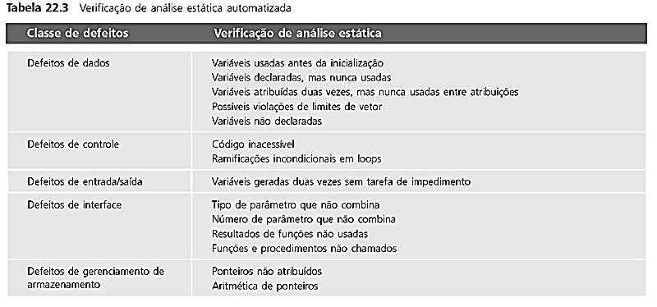
Verificações de Análise Estática

Slide 25
Tipos de Análise Estática
Análise de fluxo de controle. Verifica laços com múltiplos pontos de saídas ou de entrada, encontra código inacessível, etc.
Análise de uso de dados. Detecta variáveis não iniciadas, variáveis que são declaradas mas nunca usadas, etc.
Análise de interface. Verifica a consistência das declarações de rotina e procedimentos e seus usos

Slide 26
Tipos de Análise Estática
Análise de caminho. Identifica caminhos através do programa e estabelece as declarações executadas naquele caminho
  Pode também verificar se certo predicados são verdadeiros
  Destaca as informações para inspeção ou revisão de código
Outros tipos de análises são possíveis!
Limitações: escalabilidade, completude, precisão, excesso de informações

Slide 27
Uso de Análise Estática
Particularmente valiosa quando uma linguagem tal como C, que tem tipagem fraca, é usada
  Muitos erros não são detectados pelo compilador
Em linguagens como Java, que têm verificação tipo forte, muitos erros são detectados durante a compilação
  Análises mais sofisticadas ainda podem ser úteis, porém!

